Slide 1
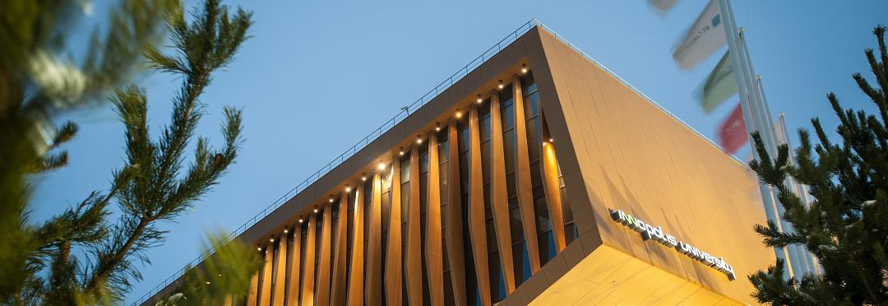

Разработка веб-приложения «фото блог» на JavaScript
Синяпкин Д. Ю.

Slide 2
Цель: разработка веб-приложения «фото блог» на языке JavaScript, включающего в себя клиентскую часть на React.js и промежуточный сервер на Node.js. Задачи : - разработать клиентскую часть приложения на связке React-Redux с использованием вспомогательных библиотек - обеспечить корректную работу основного функционала приложения, а именно: авторизация пользователя, просмотр постов и комментариев к ним, просмотр списка пользователей и информации о конкретном пользователе, создание нового профиля пользователя, возможность редактирования профиля авторизованного пользователя - внедрить в проект библиотеку готовых компонентов Ant Design для использования типовых компонентов (меню, формы), а также выполнения типовых операций (пагинация, валидация форм) - обеспечить адаптивность клиентского приложения для удобства использования на различных устройствах - разработать промежуточный сервер на Node.js и Express.js для взаимодействия клиентской части приложения с основным сервером, который должен обеспечивать корректный обмен данными и их необходимые преобразования, а также производить логирование всех выполняемых операций

Slide 3
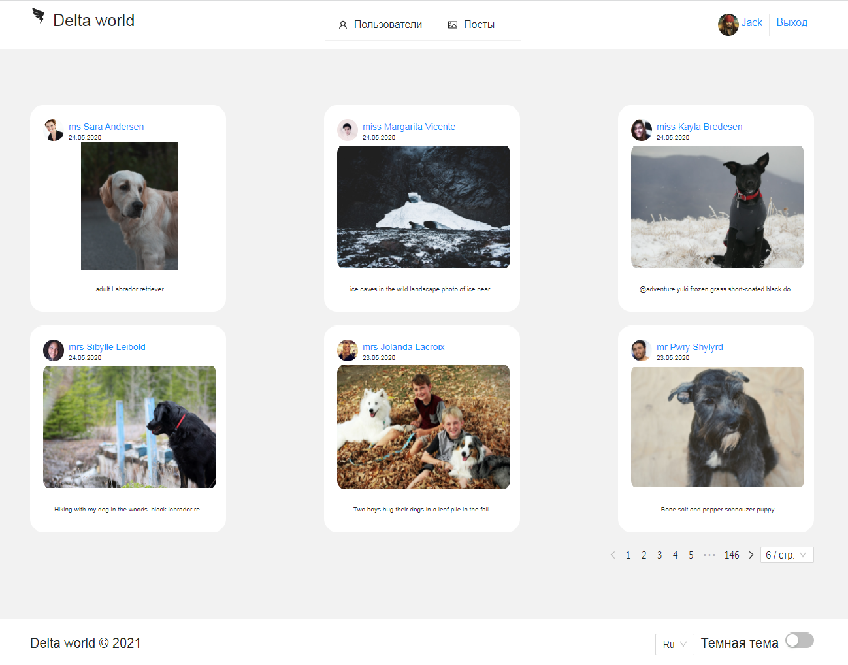
Используемые технологии
Клиентская часть выполнена на связке React-Redux
Для задания стилей компонентов применен CSS-препроцессор Less
В качестве Redux middleware использован thunk
Использованы отдельные компоненты библиотеки Ant Design
Произведена локализация на русский и английский языки с помощью библиотеки i18next
В качестве основного сервера – источника данных используется сервис dummyapi.io
Реализовано взаимодействие с сервисом imgBB для хранения загружаемых пользователем аватаров
Промежуточный сервер dummyProxy реализован на платформе Node.js с помощью библиотеки Express
Организовано логирование в файл посредством simple-node-logger
Для преобразования формата даты использована библиотека moment.js
Произведено тестирование проекта с помощью Jest

